Slide 2
ديابت‌مليتوس از گروه بيماريهاي متابوليك و يك اختلال چند عاملي ((Multifactor است، كه با افزايش مزمن قند خون يا هيپرگليسمي (طبق معيارهاي تشخيصي) مشخص مي‌شود و ناشي از اختلال ترشح و يا عمل انسولين و يا هر دوي آنهاست.

Slide 3
چون ديابت علاج قطعي ندارد بنابراين بهترين درمان براي اين بيماري، پيشگيري از آن است.
ديابت يك اپيدمي بزرگ است. به طوري كه افزايش شيوع اين بيماري در كشورهاي در حال توسعه چشمگير است.
در سالهاي اخير، شيوع بيماري در كشورمان سير صعودي داشته است .

Slide 4
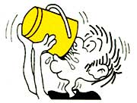
انواع ديابت

Slide 5
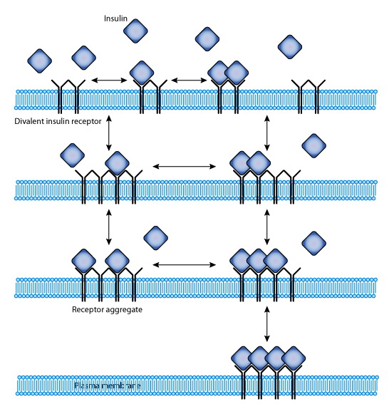

Slide 6
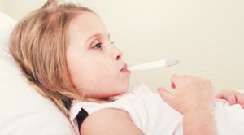
ديابت نوع 1
اغلب در اثر يك پديده‌ي اتوايميون سلول‌هاي بتاي پانكراس به صورت مزمن تخريب مي‌شوند و توليد انسولين متوقف مي‌گردد. در مجموع 5%-10% كل بيماران مبتلا به ديابت را شامل مي‌شود.
اين بيماري بيشتر در كودكان و نوجوانان رخ مي‌دهد، اما بروز آن در سنين بالاتر نيز ديده مي‌شود.
تظاهر باليني ديابت نوع 1 پرنوشي ، پرادراري ، كاهش وزن ، پلي‌فاژي ، تاري ديد و در 25% موارد كتواسيدوز است.

Slide 7
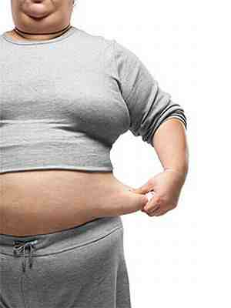
ديابت نوع 2
شايع ترين نوع ديابت است. بيش از 90% كل افراد مبتلا به ديابت در سراسر جهان مبتلا به اين نوع ديابت هستند.
مبتلايان بيشتر در ميانسالي و به طور عمده پس از 30 سالگي به اين نوع ديابت مبتلا مي شوند (اگر چه سن ابتلا به اين بيماري پيوسته در حال كاهش است).
اختلال اصلي در اين بيماري كمبود توليد انسولين يا مقاومت نسبت به آن است.

Slide 8
ديابت مليتوس علت اصلي بيماري كليوي مرحلة نهايي ( ESRD )، نابينايي وگاستروپارازی و..... علت اصلي مرگ در ديابت ، بيماري‌هاي قلبي عروقي است.
ديابت پنجمين علت مرگ ومير در جوامع غربي بوده و بيماريزايي اين عارضه، چه از نظر هزينة درماني و چه از جهت از كارافتادگي ، بسيار بالا و يكي از عمده‌ترين مسايل بهداشتي و درماني انسانها بشمار مي‌رود.

Slide 9
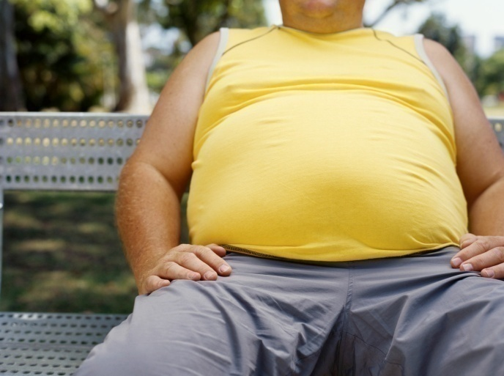
اغلب بيماران اين نوع ديابت چاق هستند و بيماراني هم كه طبق معيار تعيين شده چاق نباشند، در محدوده‌ي شكم تجمع چربي دارند.
شيوع ديابت نوع 2 روز به روز افزايش مي‌يابد، زيرا اگر چه توارث در اين بيماري نقش زيادي دارد، اما عوامل محيطي نيز اثر چشم‌گيري در بروز آن دارند. زندگي صنعتي و شهر نشيني عامل اصلي افزايش تعداد مبتلايان به اين بيماري است.

Slide 10
عوامل ابتلا به ديابت نوع 2
ديابت نوع 2 يك بيماري چند عاملي است و دو عامل زير در ايجاد آن دخيل هستند:
1- استعداد ژنتيكي (سابقه‌ي ابتلا به ديابت در افراد درجه يك خانواده يعني پدر، مادر، برادر يا خواهر)
2- عوامل محيطي كه شامل:
عدم تحرك بدني
تغذيه نامناسب
چاقي و BMI بالا و توزيع چربي (در صورت BMI طبيعي) در اطراف كمر و باسن

Slide 11
نشانه هاي ديابت نوع دو چيست؟
متاسفانه ديابت نوع 2 يك بيماري بي‌سر و صدا مي‌باشد.
-در واقع در سطوح نسبتاً بالاي قند خون (mg/dl 200-180) نيز اين بيماري مي‌تواند نشانه‌اي در بيمار ايجاد ننمايد و ممكن است براي ماهها يا سالها علامت‌دار نشود، در حاليكه آسيب‌هاي آن متوجه ارگانهاي بدن مي‌شود.
- در سطوح بسيار بالاي قند خون (mg/dl 220-200) فقط نشانه‌هاي خفيفي را ايجاد مي‌كند كه شامل : افزايش حجم ادرار (پر ادراري) و تشنگي غيرطبيعي (پرنوشي) مي‌باشد. لزوم انجام غربالگري

Slide 12
ديابت حاملگي
ديابت حاملگي با شيوع7% يكي از عوارض شايع دوران حاملگي است، با عوارض جدي روي مادر و جنين.
هر اندازه از عدم تحمل گلوكز كه براي اولين بار طي دوران حاملگي به وجود آمده يا مشخص شود، ديابت حاملگي ناميده مي‌شود.
تشخيص ديابت بارداري معيارهاي خاص خود را دارد، بطوريكه آزمايش‌هاي روتين نظير FBS تقريباً ارزشي کمی در دوران حاملگي دارد.
با غربالگري ويژه در ماههاي 28 – 24 بارداري تشخيص داده مي‌شود.

Slide 13
چرا شيوع ديابت نوع دوم بسرعت در حال افزايش است؟
1)كاهش فعاليت بدني
2) افزايش توده بدني
3) تغيير تركيب سبد غذايي و مواد غذايي مصرفي خانوار و عادات تغذيه‌اي
4) افزايش استرس‌هاي رواني
5) .......

Slide 14
چه كساني بايد از نظر داشتن ديابت نوع 2 مورد بررسي قرار گيرند؟
سابقه وجود ديابت در يكي از اعضاي خانواده (والدين، برادر يا خواهر)
سابقه ابتلا به ديابت بارداري
سابقة سقط، مرده‌زايي و تولد نوزاد بيشتر از kg4
حاملگي
افراد مبتلا به بيماري فشارخون بالا
افراد چاق يا داراي اضافه وزن
افزايش كلسترول و يا تري گليسيريد خون و كاهش HDL (چربي خوب خون)

Slide 15
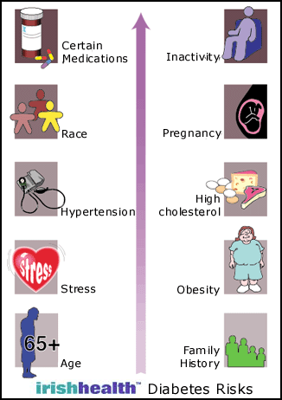

Slide 16
معيارهاي تشخيص و هدف درمان ( مصوبات كميته‌ كشوري ديابت)

Slide 17
قند پلاسماي خون وريدي ناشتا
كمتر از mg/dl 100طبيعي است.

Slide 18
تشخيص ديابت :
دو نوبت قند پلاسماي خون وريدي ناشتا مساوي يا
بيشتر از mg/dl 126 باشد.
FBS ≥ 126 mg/dl

Slide 19
IFG = Impaired Fasting Glucose
قند ناشتاي مختل
100mg/dl ≤ FBS < 126 mg/dl

Slide 20
IGT = Impaired Glucose Tolerance Test
اختلال تحمل گلوكز ( 2 ساعت بعد از مصرف 75 گرم گلوكز خوراكي)
140 mg/dl ≤ BS < 200 mg/dl

Slide 21
وضعيت پره ديابتيك
Prediabetes = IFG or IGT
بيش از يك‌چهارم مبتلايان به IGT و حدود 8 ـ 3% مبتلايان به IFG در 3 الي 5 سال آينده دچار ديابت مي‌شوند و اگر اين افراد مبتلا به ديابت هم نشوند در معرض عوارض ماكرواسكولر (مانند بيماري‌هاي عروق كرونري، مغزي و اندامها) قرار دارند.
200-140
126-100

Slide 22
بيماران مبتلا به ديابت نوع 2 جهت كنترل بيماريشان چه كارهايي را بايستي انجام دهند؟
الف) كاهش وزن
چرا كاهش وزن ؟
اضافه وزن حتي به ميزان كم بخصوص اگر در ناحيه شكم ذخيره شده باشد، خطر پيشرفت ديابت نوع دو، بيماري فشارخون بالا و سطح بالاي كلسترول را افزايش مي‌دهد. وزن مناسب و تركيب بدني مناسب مي‌تواند از بروز اين بيماريها جلوگيري نمايد.

Slide 23
در مبتلايان به ديابت نوع دوم، فشارخون بالا، كلسترول بالا يا تركيبي از اين بيماريها، كم كردن وزن بهترين درمان است. ورزش روزانه به تنهايي يا همراه با ساير درمانها بسيار مناسب است و حتي گاهي نياز به درمان دارويي را با مكانيسم بهبود عملكرد انسولين از بين مي‌برد.
افزايش وزن يك عامل خطر قلبي‌عروقي مي‌باشد. اين جمله به اين معني است كه حتي در غياب ديابت، افزايش فشارخون يا سطح چربي‌هاي خون يا حتي وقتي كه اين بيماريها بخوبي درمان شوند، كاهش وزن مي‌تواند طول عمر شما را افزايش دهد.

Slide 24
ب) ورزش
براي هر فرد مبتلا به ديابت در مرحلة اول بايد يك رژيم غذايي صحيح همراه با برنامة فعاليت بدني و ورزش منظم در نظر گرفته شود. اين برنامه بايد بر حسب وضعيت سلامت و تناسب بدني هر فرد و متناسب با سن، جنس، وضعيت اجتماعي و نحوة درمان دارويي آن فرد تنظيم گردد.
انجام فعاليت بدني و ورزش مستمر علاوه بر اينكه در پيشگيري اوليه ديابت نوع 2 موثر است، بلكه قدم اول در درمان ديابت نيز مي‌باشد. علاوه بر اين در كاهش خطر ابتلاء به بيماريهاي قلبي‌عروقي كه از عوارض مهم و عامل اصلي مرگ و ناتواني بيماران ديابتي است نقش دارد.

Slide 25
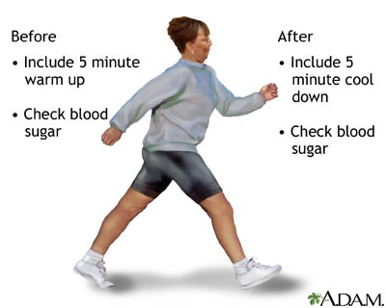
انجام ورزش و فعاليت بدني در سوخت وساز ذخاير سلولي و ساخت مجدد آنها نقش مهمي دارد.
ورزش در ضمن حساسيت سلول‌ها به انسولين را افزايش مي‌دهد.
ورزش سبب افزايش تعداد گيرنده‌هاي انسولين غشاء خارجي سلولها مي‌شود و گلوكز بيشتري به داخل سلول راه مي‌يابد. اثر عمدة فعاليت بدني بصورت افزايش ميزان گلوكز انتقالي به عضلات و بافت چربي است.

Slide 26
كاهش دوز مصرفي دارو :
انجام فعاليت بدني و ورزش در افرادي كه داروهاي خوراكي ضد ديابت مصرف مي‌كنند موجب مي‌شود كه با كمترين دوز دارو، بيماري كنترل شود و همچنين بيماراني كه تحت درمان با انسولين قرار دارند، مصرف انسولين آنها به حداقل كاهش مي‌يابد.

Slide 27
روشهاي پيشگيري از ديابت نوع 2 :
1)‌ تغيير عادات غذايي و كاهش مصرف چربي‌هاي اشباع و كاهش دريافت كالري
2)‌ افزايش فعاليت فيزيكي
3) ترك دخانيات
4) كاهش وزن
5) كاهش استرس‌هاي روزانه
6) افراد بالاي 30 سال هر سه سال يك بار قند خون ناشتاي خود را كنترل كنند.

Slide 28
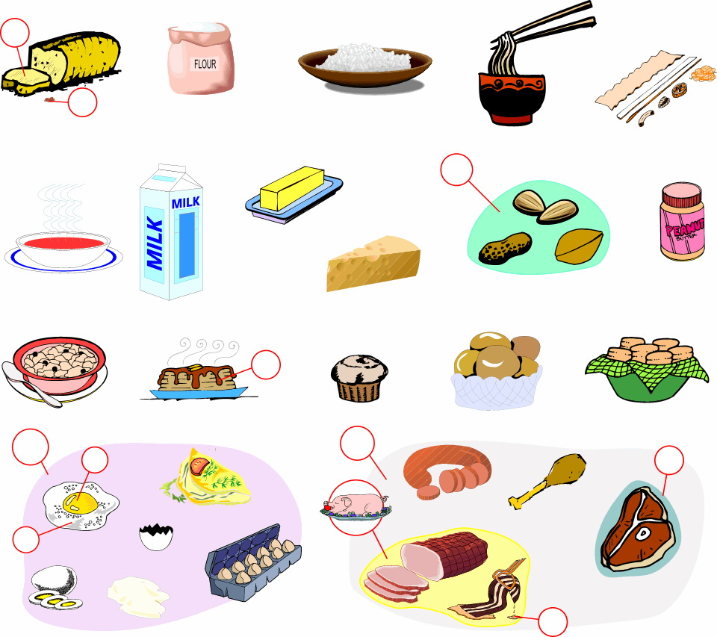
ج) اجراي اصول برنامه غذايي مناسب براي افراد در معرض خطر و افراد مبتلا به ديابت

Slide 29
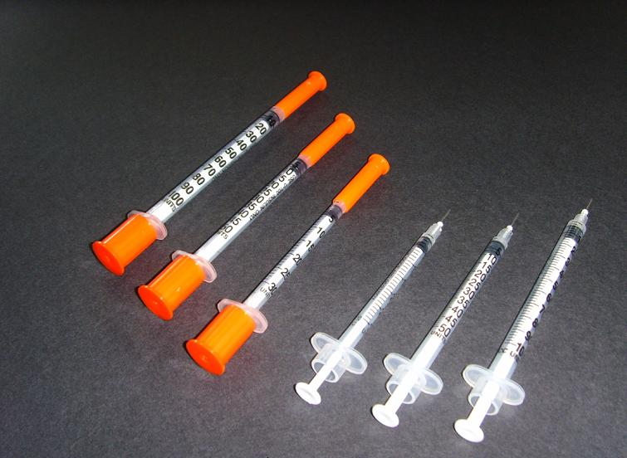
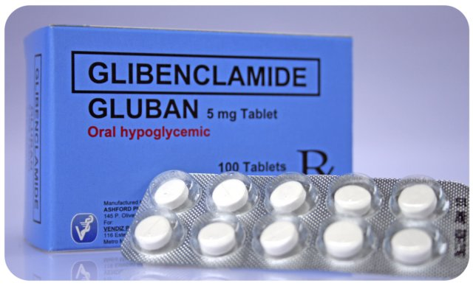
دارو درماني ديابت

Slide 30
1) داروهاي خوراكي كاهنده قند خون
2) انسولين

Slide 31
داروهای ضد دیابت اعم از خوراکی و انسولین جایگزین سایر درمان‌ها (رژیم غذایی، ورزش، ...) نبوده، بلکه بعنوان درمان کمکی در روشهای غیر دارویی هستند.
این داروها بعد از شکست رژیم درمانی توام با فعالیت بدنی مستمر در بسیاری از بیماران قند خون را تا حد زیادی کنترل می‌کنند.
درصورتي كه قند ناشتا بيشتر از mg/dl 350-300 باشد، احتمال پاسخگويي به اين داروها كم است.
داروهاي سنتي و گياهي بعلت كاهش موقتي قند خون و عدم تاثير طولاني مدت توصيه نمي‌شوند.

Slide 32
داروهای خوراکی
1-سولفونیل اوره‌ها (گلی بن کلامید)
2-بیگوانیدین‌ها (در ایران فقط مت فورمین وجود دارد.)

Slide 33
سولفونیل اوره‌ها
مكانيسم اثر
1) تحريك سلول‌هاي بتاي پانكراس جهت افزايش ترشح انسولين
2) با افزايش مصرف محيطي گلوكز موجب كاهش گلوكونئوژنز مي‌شود.
مهمترين عارضه : هيپوگليسمي (بخصوص افراد مسن و نفروپاتي)
شكل دارويي : بصورت قرص‌هاي 5 ميلي‌گرمي
روش مصرف : شروع تك دوز mg 5-1/25 ، افزايش تدريجي حداكثر تا mg20
5 دقيقه قبل از غذا تجويز مي‌شوند.
كاربرد در افراد با وزن طبيعي و يا لاغر

Slide 34
بيگوانيدين‌ها
مكانيسم اثر
1)افزايش حساسيت سلولها نسبت به انسولين
2) كاهش مقاومت محيطي نسبت به انسولين
مهمترين عوارض : عوارض گوارشي، اختلال در جذب ويتامين B₁₂ ، اسيدوز لاكتيك
كنترانديكاسيون مصرف : نفروپاتي، افراد بالاي 70 سال، بيماران با نارسايي قلبي يا كبدي، افراد مستعد به اسيدوز لاكتيك
شكل دارويي : بصورت قرص‌هاي 500 ميلي‌گرمي
روش مصرف : شروع با نصف قرص و حداكثر mg 3000
توام با غذا يا چند دقيقه بعد از آن
كاربرد در افراد چاق و داراي اضافه وزن (كمك به كاهش وزن)
داراي دو اثر مفيد : كاهش وزن – نداشتن عارضه هيپوگليسمي

Slide 35
انسولين درماني
تمام افراد مبتلا به ديابت نوع 1
قند ناشتا بالاي mg/dl 350-300
عدم کنترل و درمان دیابت نوع 2 با درمان خوراکی (می‌تواند به همراه داروهای خوراکی یا به تنهایی تجویز شود.)
ديابت بارداري
اعمال جراحی و استرسها (سکته قلبی ،عفونتها)
کنتراندیکاسیون مصرف داروهای خوراکی

Slide 37
غربالگري با هدف كشف ديابت نوع 2، استراتژي اصلي اكثر برنامه‌هاي كنترل ديابت است.

Slide 38
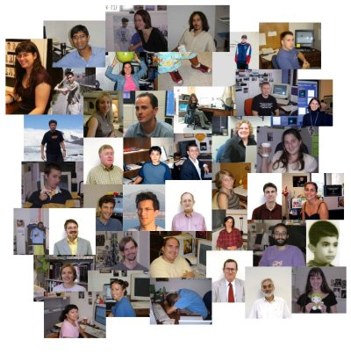
حقيقت
وجود حداقل 4 ميليون ديابتي در كشور كه در نيمي از آنها از بيماري خود بي‌اطلاعند.

Slide 39
در بيماري ديابت نوع 2 و همچنين بيماري فشارخون بالا :
تنها 50% بيماران از بيماري خود آگاهي دارند.
تنها 50% بيماران اقدام به درمان بيماري خود مي‌كنند.
تنها 50% بيماران، بيماري خود را كنترل مي‌كنند.
يعني تنها يك هشتم بيماران ، بيماري خود را كنترل مي‌كنند.

Slide 40
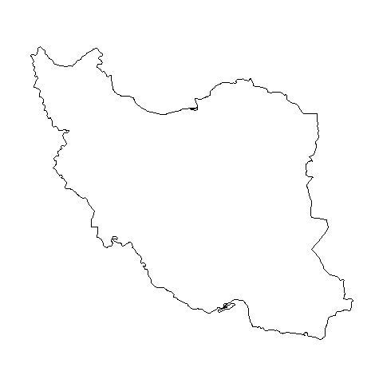
وضعيت ديابت در مناطق شهري و روستايي ايران
4% افراد بالاي 30 سال جمعيت روستايي ديابتيك
10% افراد بالاي 30 سال مناطق شهري ديابتيك ( بخصوص در شهرهاي بزرگ)
7% كل جمعيت كشور (روستايي و شهري) ديابتيك

Slide 41
يادمان باشد :
مرگ‌های منسوب به دیابت سالانه 4000000 مورد در سال برآورد شده است، به این ترتیب دیابت عامل 9 درصد از کل مرگهای جهان است.

Slide 42
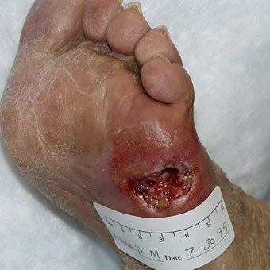

Slide 43
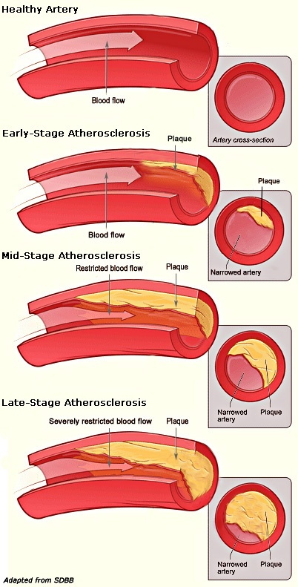

Slide 44
متشكرم

